Slide 1
ЕКОНОМІКА ПІДПРИЄМСТВА
Конспект лекцій
к.е.н., доцент Нечипорук Оксана Василівна

Slide 2
ТЕМА 10. ІННОВАЦІЙНА ДІЯЛЬНІСТЬ ПІДПРИЄМСТВА
10.1. Економічна сутність та об’єктивна необхідність інноваційної діяльності підприємства
10.2. Напрями інноваційної діяльності підприємства та класифікація інновацій
10.3. Державне регулювання інноваційної діяльності підприємства
10.4. Чинники активізації інноваційної діяльності підприємства. Показники оцінки інноваційної активності підприємства
10.5. Фінансування інноваційної діяльності підприємства
10.6. Методичні основи оцінки ефективності інноваційної діяльності підприємства

Slide 3
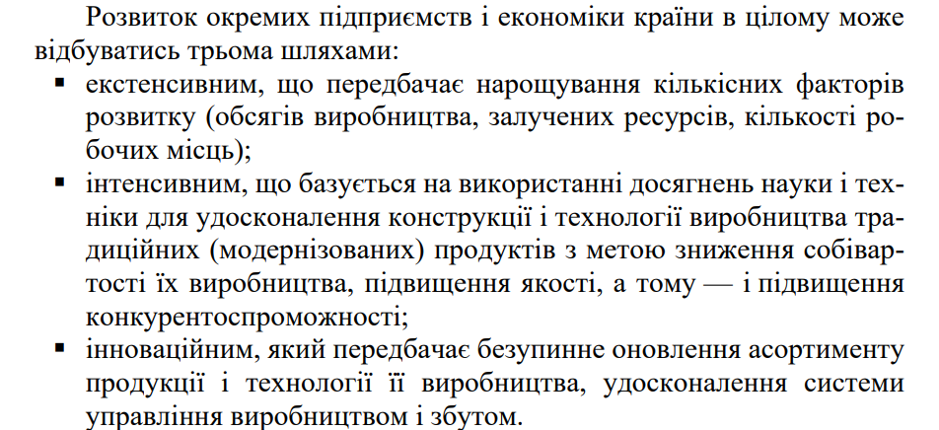
10.1. Економічна сутність та об’єктивна необхідність інноваційної діяльності підприємства

Slide 4
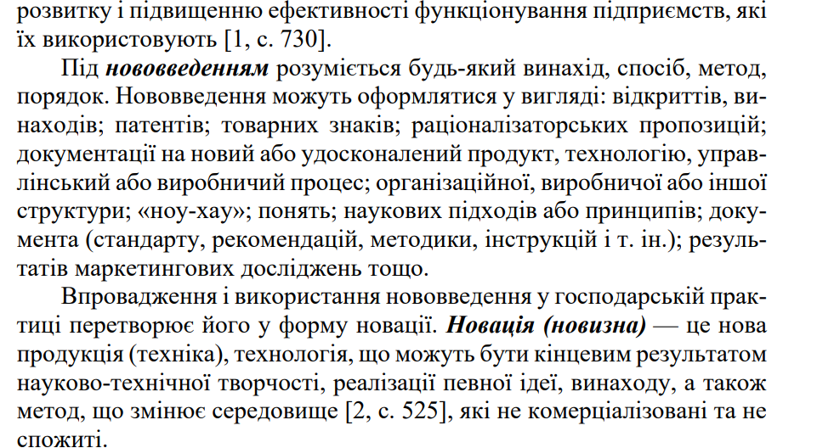

Slide 5
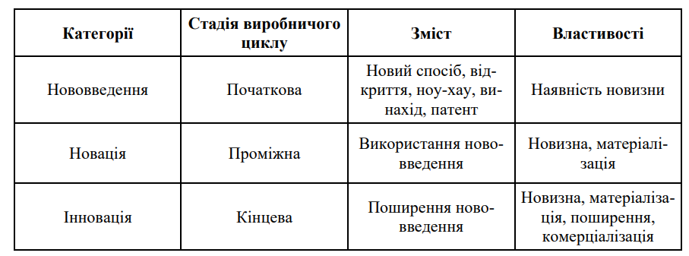

Slide 7
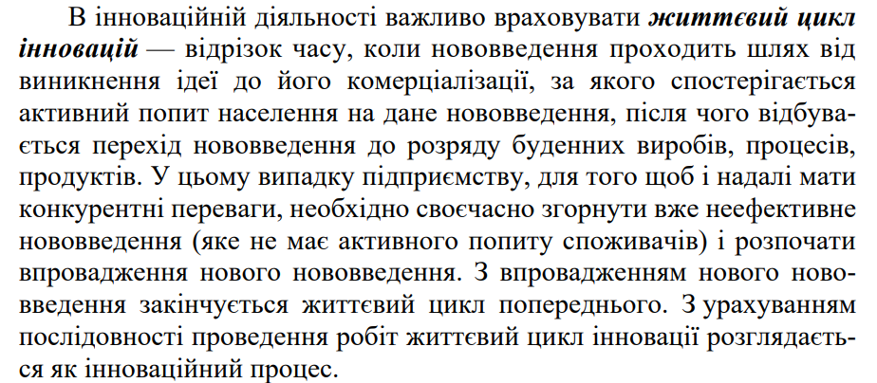

Slide 8
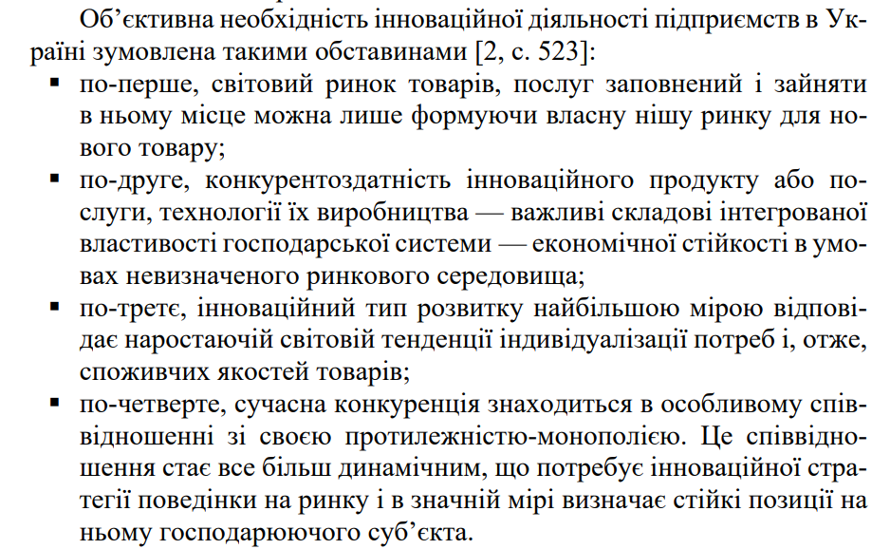

Slide 9
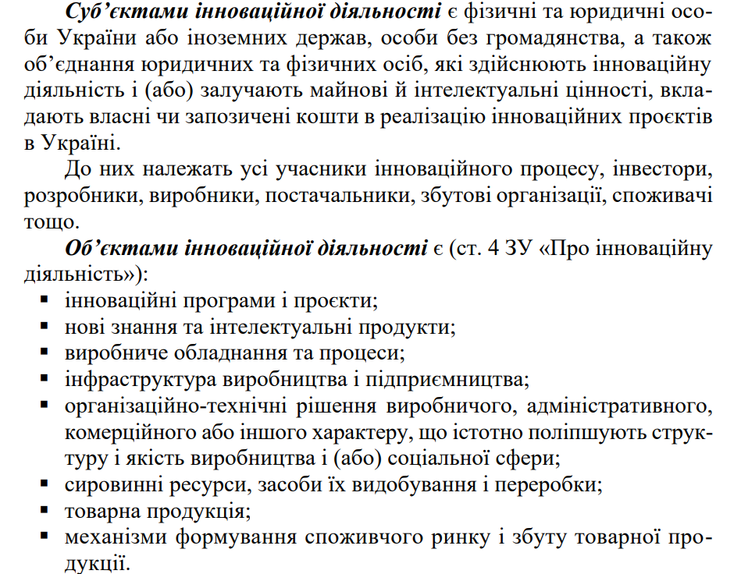

Slide 10
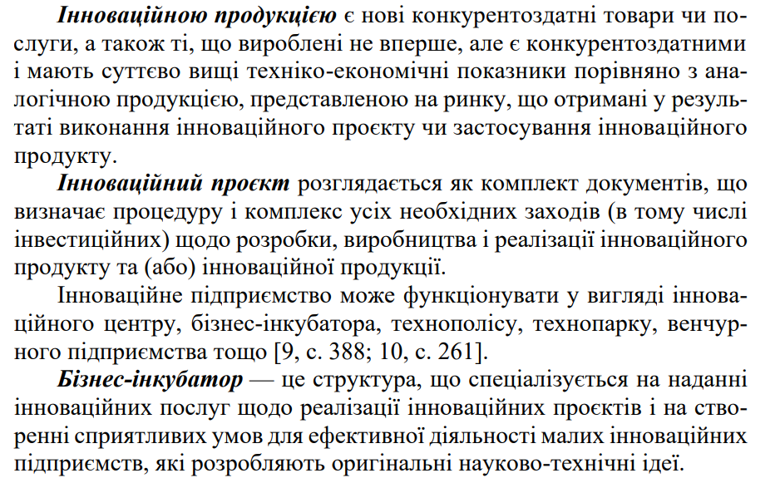

Slide 11
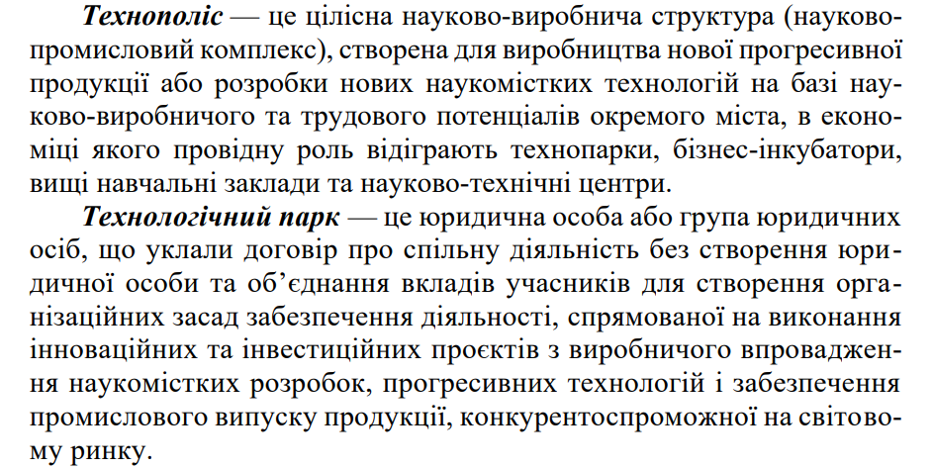

Slide 12
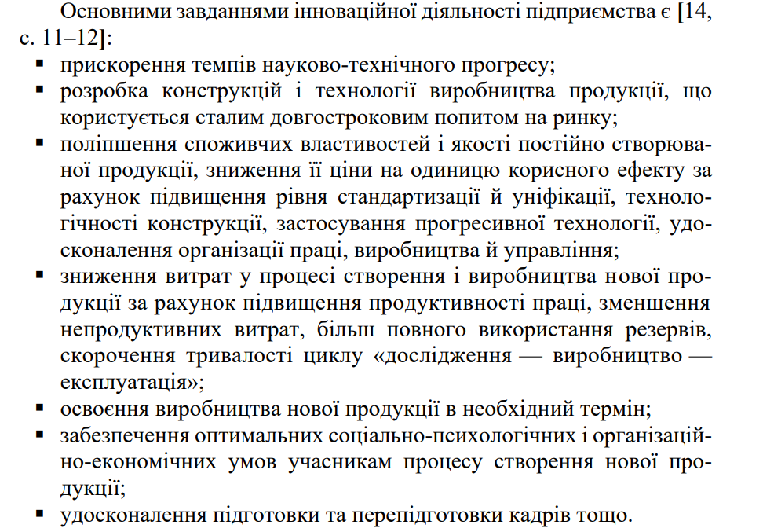

Slide 13
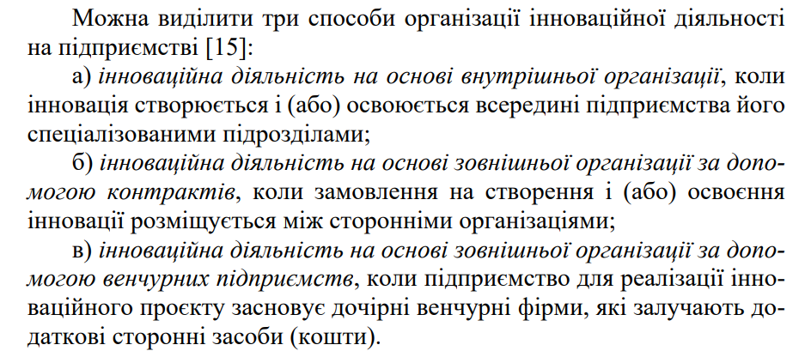
10.2. Напрями інноваційної діяльності підприємства та класифікація інновацій

Slide 14
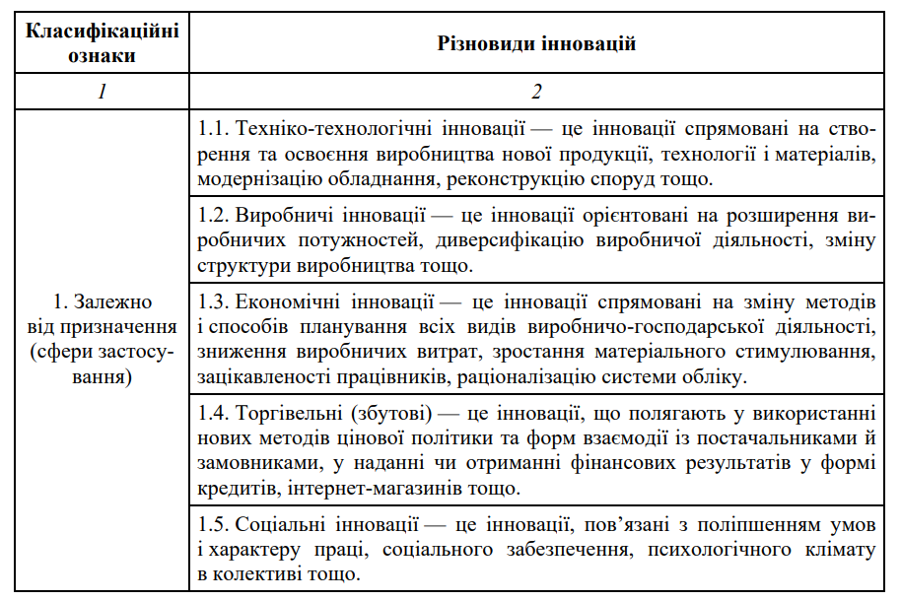

Slide 15
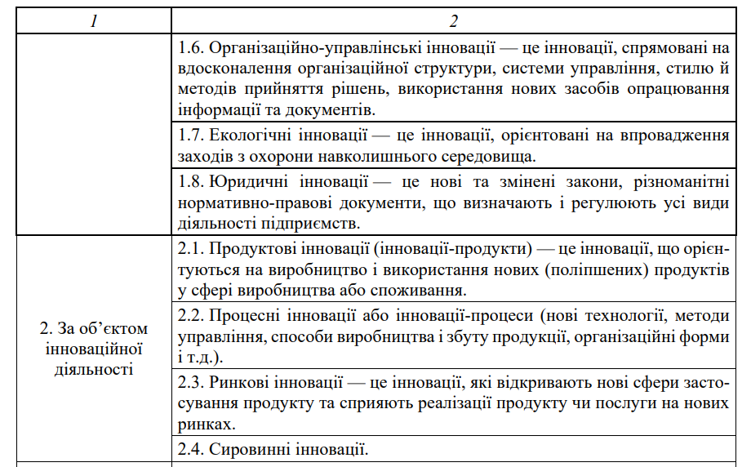

Slide 16
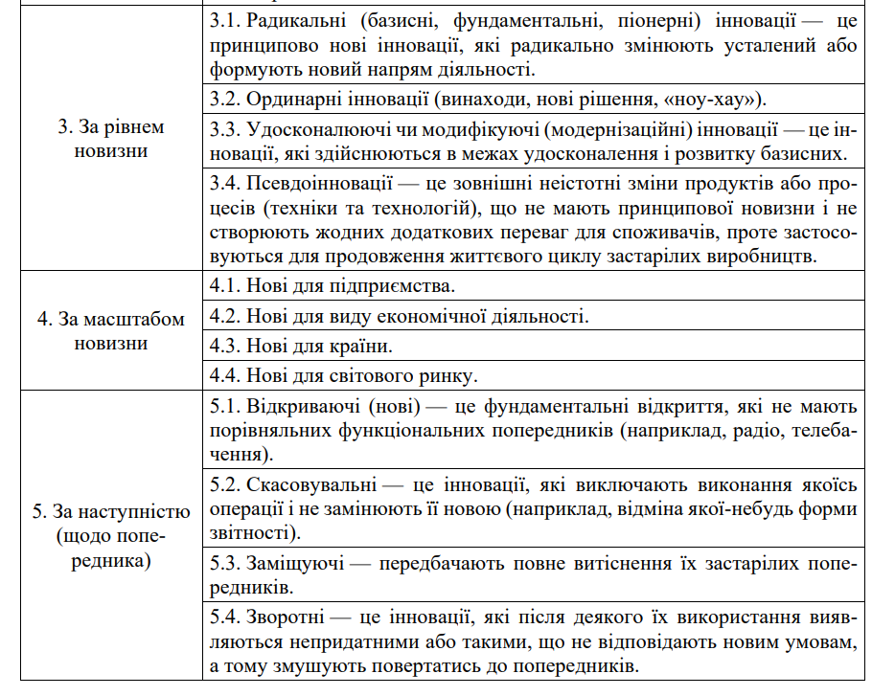

Slide 17
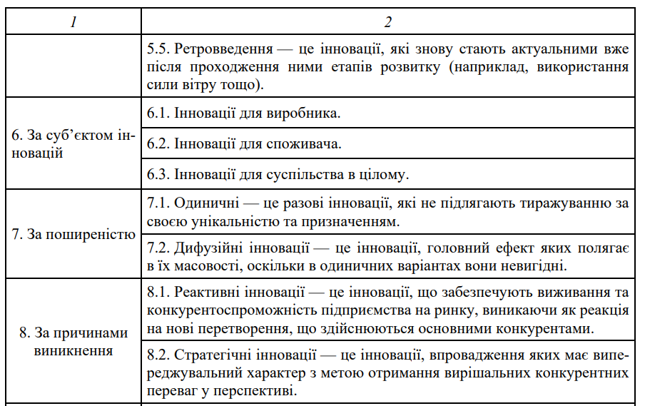

Slide 18
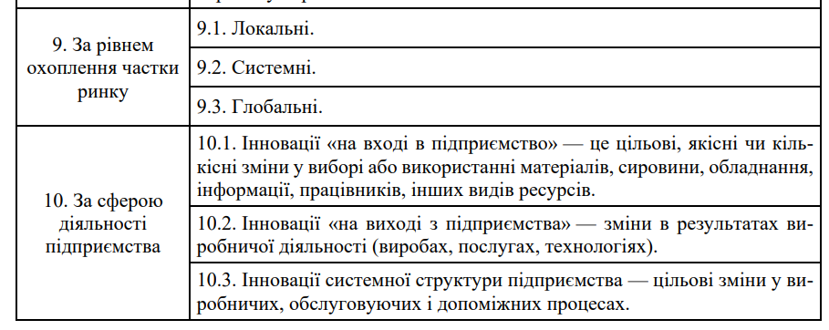

Slide 19
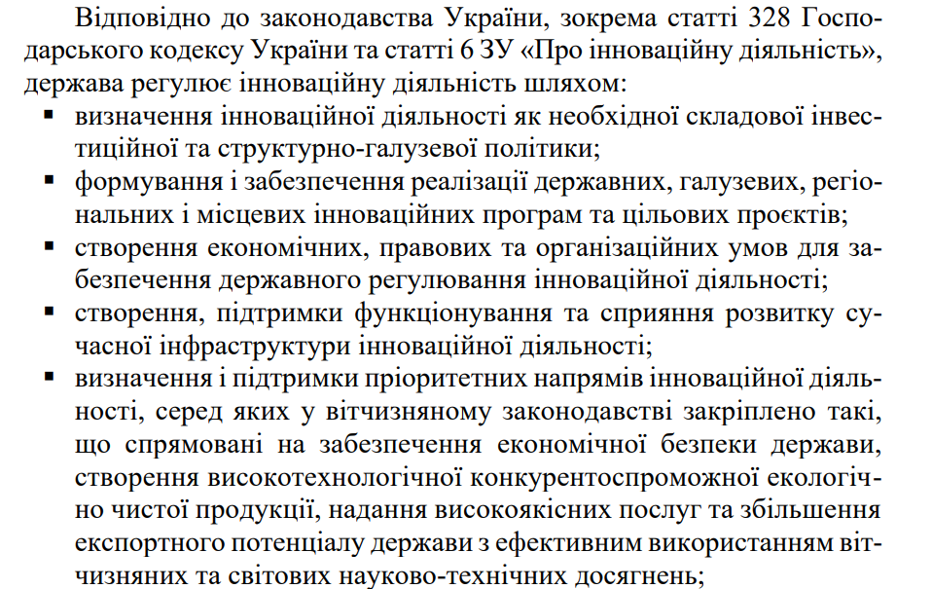
10.3. Державне регулювання інноваційної діяльності підприємства

Slide 21
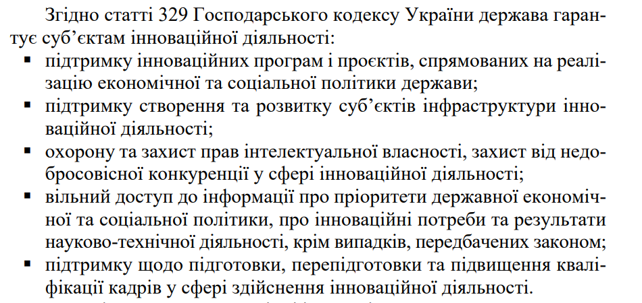

Slide 22
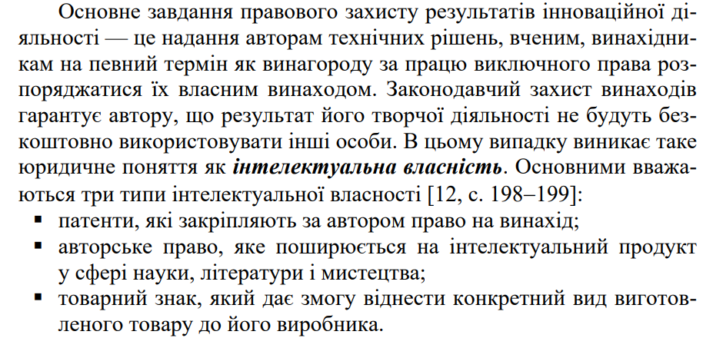

Slide 23
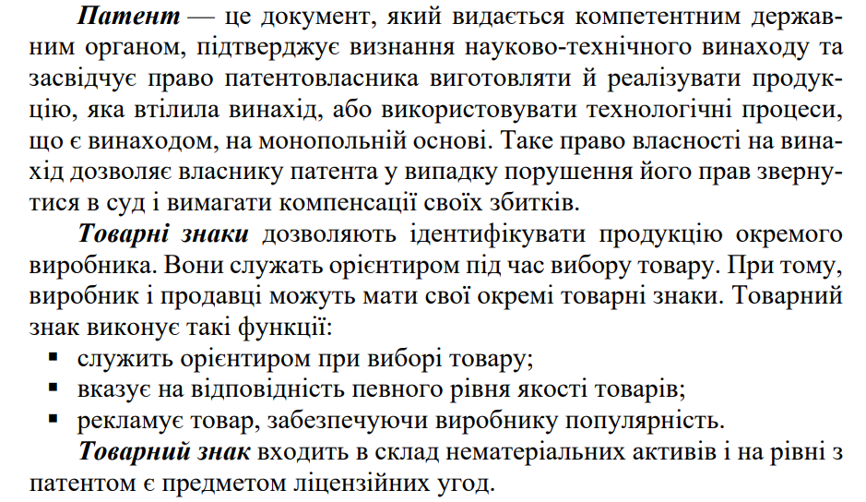

Slide 24
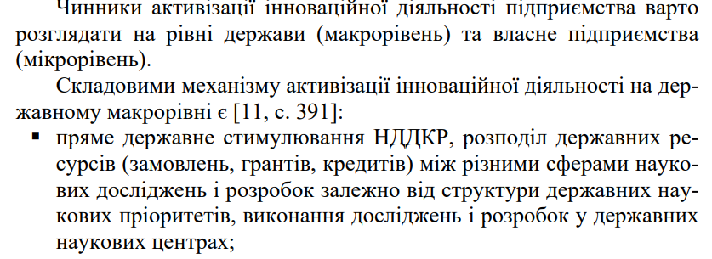
10.4. Чинники активізації інноваційної діяльності підприємства. Показники оцінки інноваційної активності підприємства

Slide 25
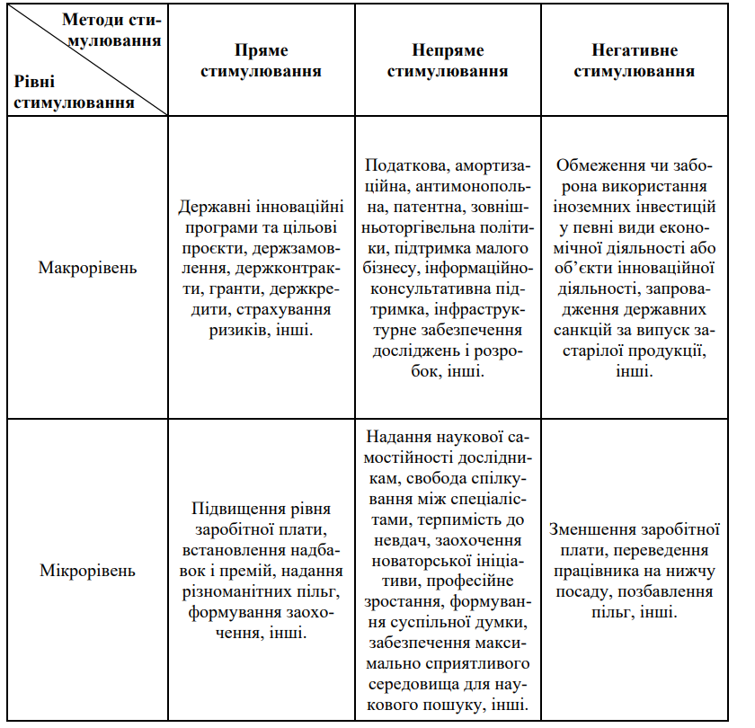

Slide 26
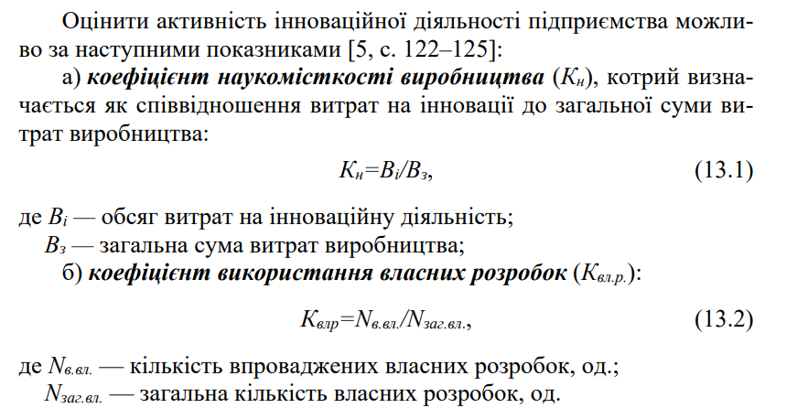

Slide 27
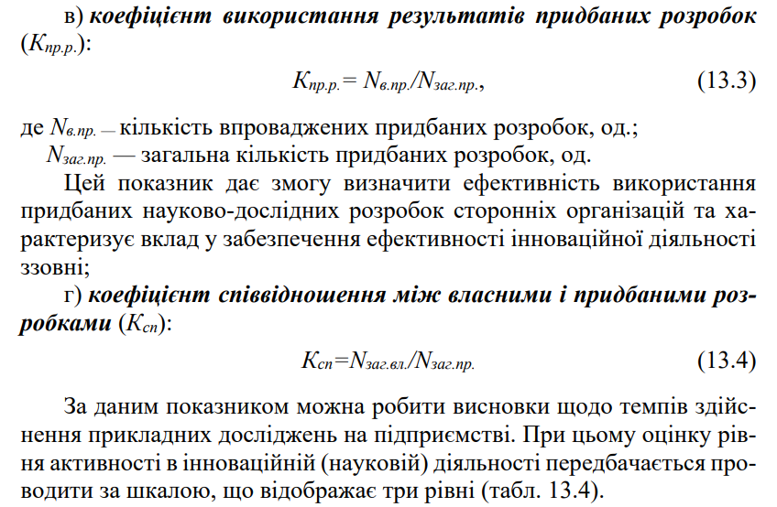

Slide 28
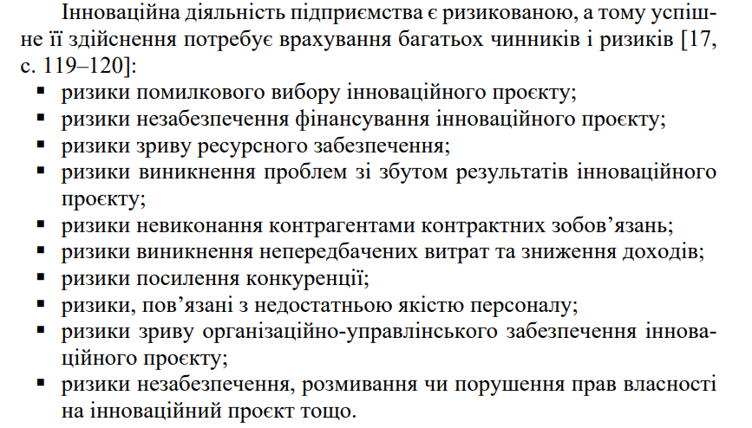

Slide 29
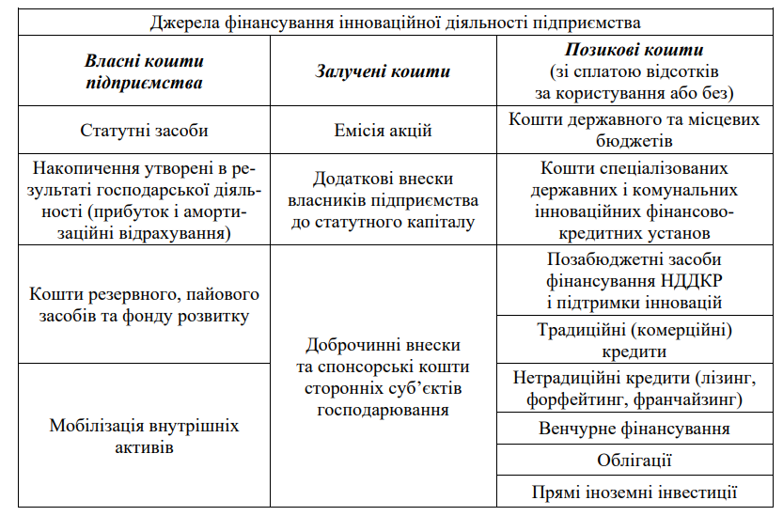
10.5. Фінансування інноваційної діяльності підприємства

Slide 30
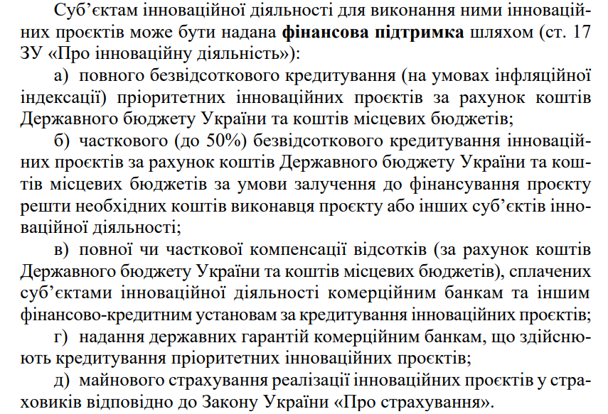

Slide 32
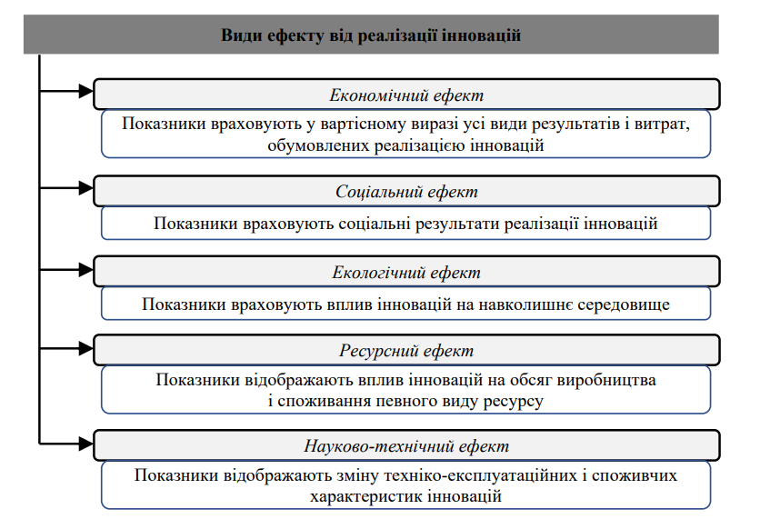
10.6. Методичні основи оцінки ефективності інноваційної діяльності підприємства

Slide 33
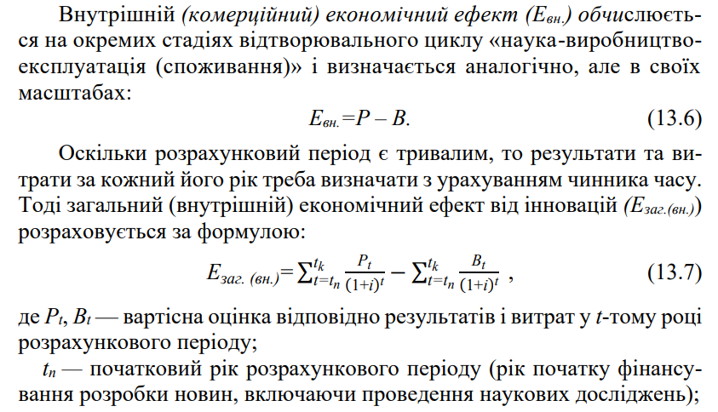

Slide 34
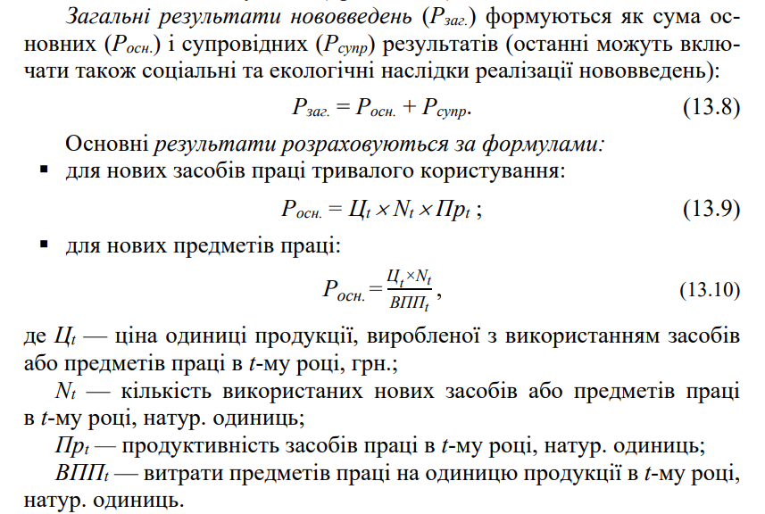

Slide 35
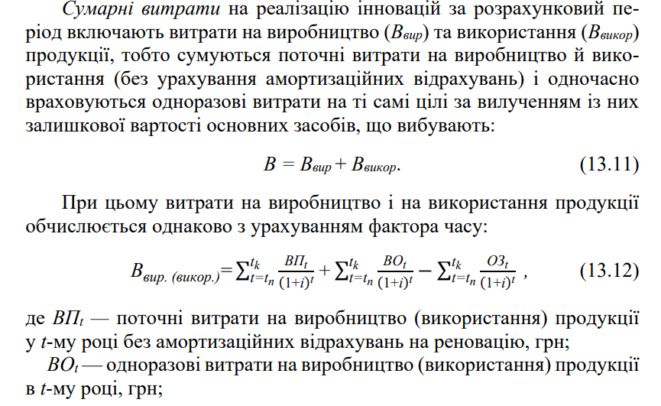

Slide 36
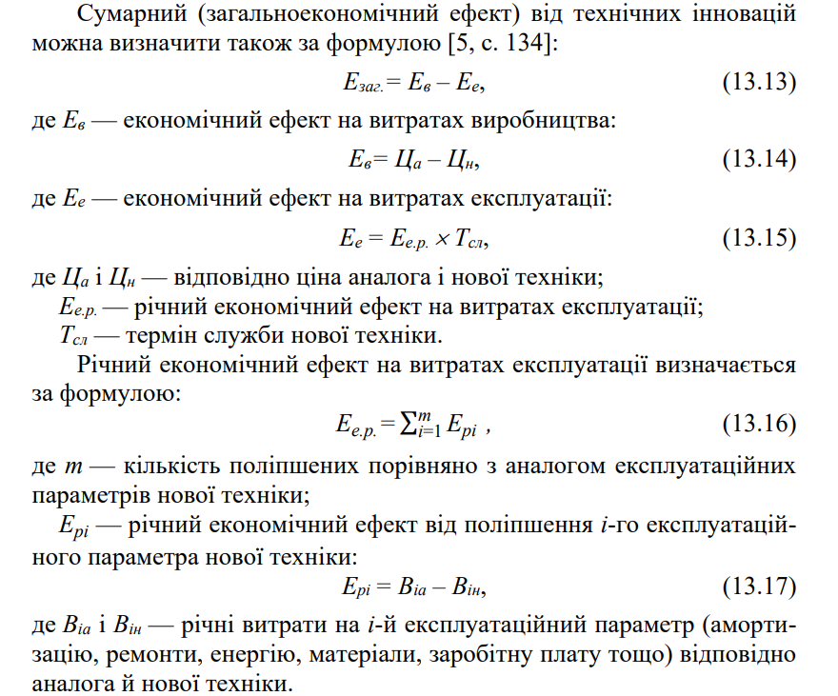

Slide 37
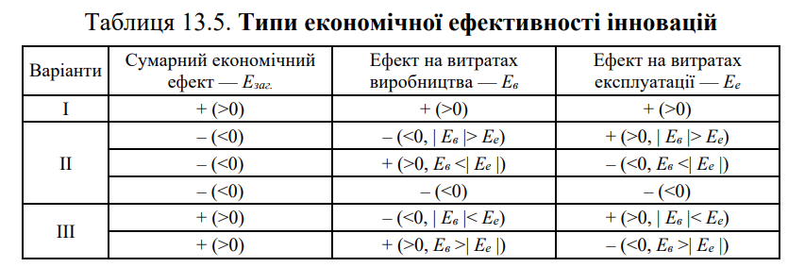

Slide 38
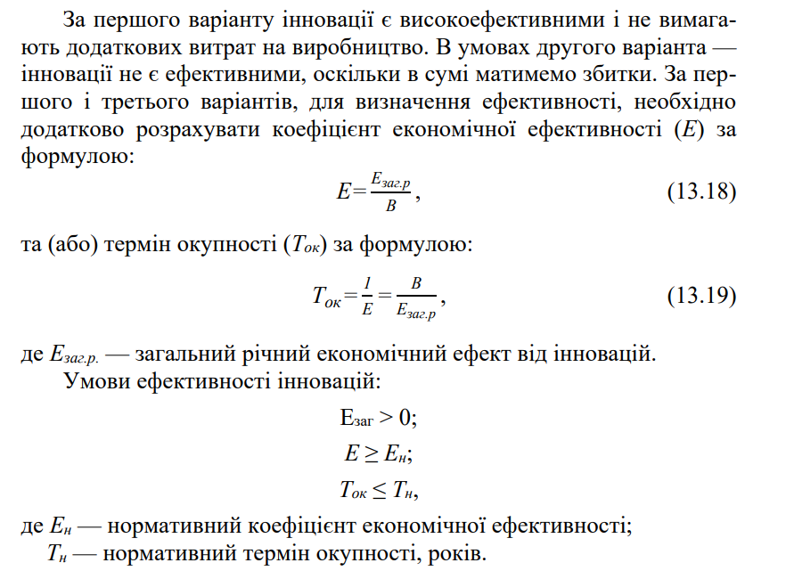

Slide 39
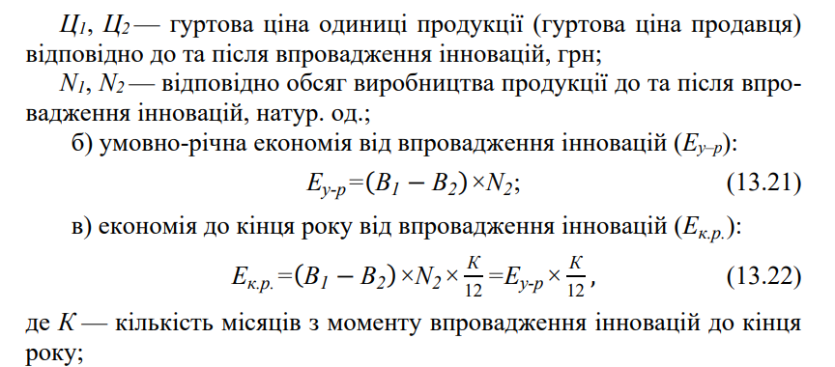

Slide 40
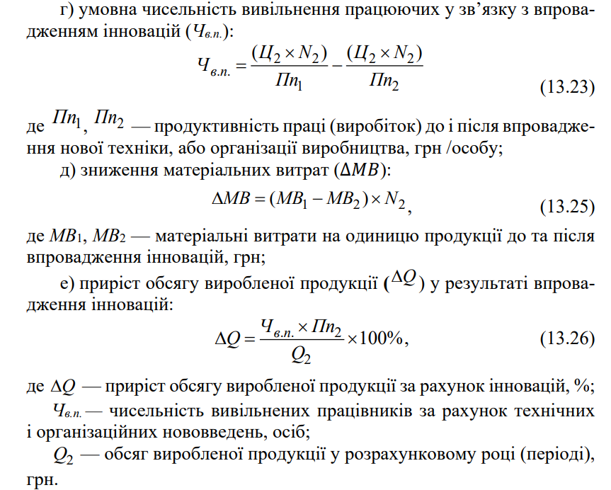

Slide 41
